Slide 1
ГОСУДАРСТВЕННОЕ АВТОНОМНОЕ ПРОФЕССИОНАЛЬНОЕ ОБРАЗОВАТЕЛЬНОЕ
УЧРЕЖДЕНИЕ ТЮМЕНСКОЙ ОБЛАСТИ
«ТЮМЕНСКИЙ ТЕХНИКУМ СТРОИТЕЛЬНОЙ ИНДУСТРИИ И ГОРОДСКОГО ХОЗЯЙСТВА»
Курсовой проект на тему «Проектирование ИС «Служба доставки»»
Выполнил: Затворная М.В.,
студент 1 курса очной формы обучения,
группы ИСиП 25-11-1
Проверила: Гончарова Т.В., должность: преподаватель проф. дисциплин
г. Тюмень, 2026 г.

Slide 2
Описание предметной области
Служба доставки – это компания, осуществляющая оперативную доставку грузов, посылок, документов и товаров по городу и за его пределами с гарантированными сроками доставки.
Основные бизнес-процессы:
• Прием и оформление заказов на доставку (срочная доставка 3-6 часов, стандартная 1-3 дня, международная доставка)
• Планирование маршрутов и распределение заказов между курьерами
• Организация доставки (курьерская доставка до двери, пункты выдачи, постаматы)
• Отслеживание местоположения посылок в реальном времени
• Расчет стоимости доставки и обработка платежей
• Консультирование клиентов по тарифам и условиям доставки

Slide 3
Проблематика
• Ручной ввод данных (ошибки в оформлении заказов на доставку, неверные адреса забора и доставки, опечатки в контактных данных отправителей и получателей)
• Дублирование операций (многоразовое обновление статусов доставки, ручное назначение курьеров на заказы, повторный ввод одних и тех же адресов)
• Отсутствие единой базы (сложно отследить местоположение курьеров в реальном времени, низкая прозрачность статусов доставок, трудный поиск истории заказов по клиентам)
• Нет системы уведомлений (риск пропустить новый заказ, забыть отправить клиенту информацию о назначении курьера, упустить сроки доставки и временные окна)
• Ручное управление курьерами (сложно отслеживать загрузку исполнителей, оптимизировать маршруты, контролировать соблюдение SLA, отсутствие аналитики по времени и качеству доставок)

Slide 4
Цели и задачи
Цель проекта:
Проектирование и программная реализация системы экспресс-службы доставки для автоматизации логистических операций, управления курьерским парком, оптимизации маршрутов и интеграции с платежными системами и картографическими сервисами
Задачи:
Задачи:
Провести анализ предметной области логистики и экспресс-доставки и обосновать необходимость автоматизации.
Разработать функциональные требования и смоделировать процессы (прием заявки, маршрутизация, доставка, оплата).
Спроектировать структуру нормализованной реляционной базы данных (заказы, клиенты, курьеры, маршруты, тарифы).
Выбрать оптимальный стек технологий для разработки веб-приложения и мобильного интерфейса курьера.
Разработать эргономичный пользовательский интерфейс (портал для клиентов и панель диспетчера).
Реализовать модули оформления заказов, назначения курьеров, отслеживания статусов и формирования документов.

Slide 5
Объект и предмет исследования
Объект исследования:
Предмет исследования:
Бизнес-процессы экспресс-службы доставки, связанные с приёмом и обработкой заявок на перевозку, управлением курьерским парком и маршрутами, контролем статусов отправлений, соблюдением временных окон и нормативов доставки (SLA), тарификацией услуг, взаимодействием с клиентами, а также обеспечением сохранности грузов и оперативным реагированием на логистические сбои.
Информационная система экспресс-службы доставки, методы проектирования реляционной базы данных для учёта заявок, клиентов, исполнителей и транспортных документов с классификацией грузов по габаритам и срочности, алгоритмы автоматизации диспетчеризации, динамической оптимизации маршрутов, контроля соблюдения SLA и автоматического информирования клиентов о перемещении посылок.

Slide 6
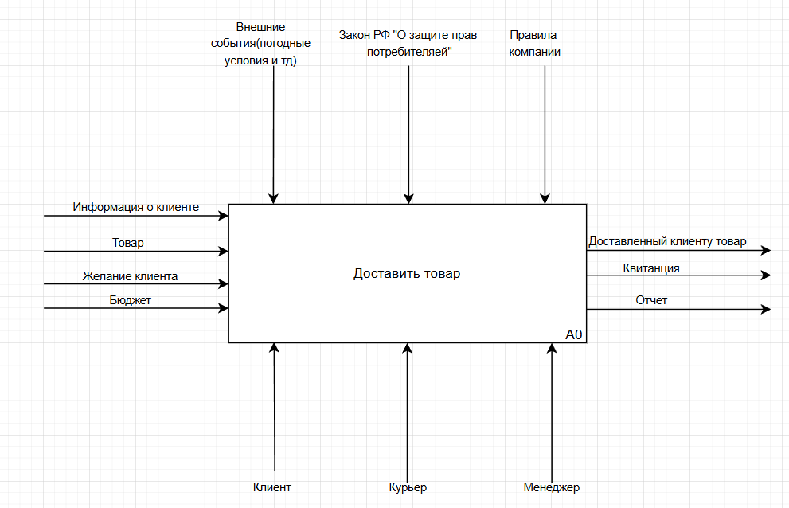
Контекстная Диаграмма idef0 «Доставить товар»

Slide 7
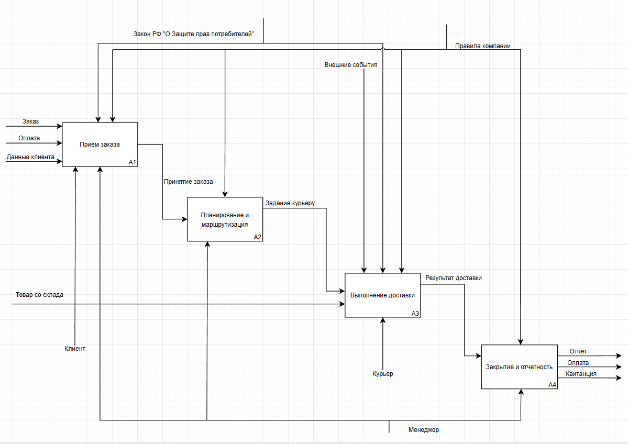
ДЕКОМПОЗИЦИЯ ДИАГРАММЫ IDEF0 (1ур.)

Slide 8
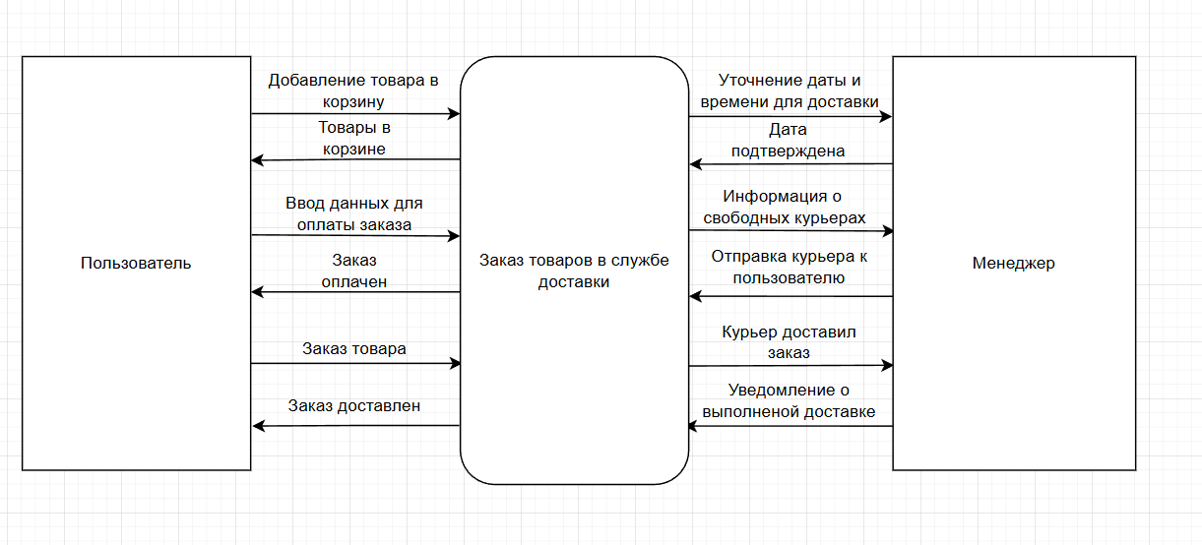
Контекстная ДИАГРАММА DFD «заказ товаров в службе доставки»

Slide 9
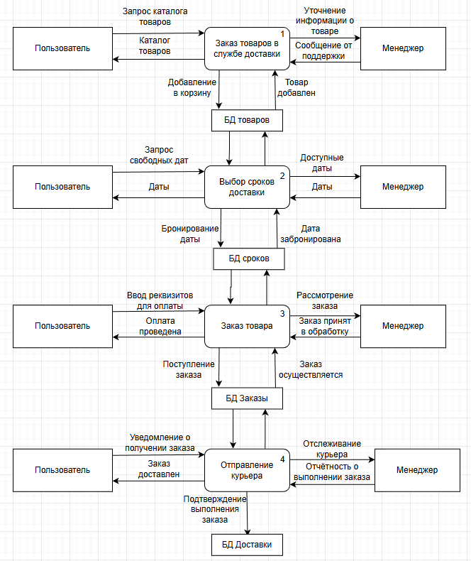
ДЕКОМПОЗИЦИЯ ДИАГРАММЫ DFD (1ур.)

Slide 10
Техническое задание
Основная цель разработки ИС:
Создание рабочей среды для управления экспресс-службой доставки с функциями хранения данных об отправителях, получателях и курьерах, автоматизированной обработки заявок на перевозку, планирования маршрутов, контроля статусов и соблюдения временных нормативов (SLA), генерации транспортных документов и контроля выполнения заказов.
Этапы разработки:
Анализ требований и согласование архитектуры
• Разработка БД и UI (включая мобильный интерфейс для курьеров)
• Программная реализация серверной и клиентской частей
• Настройка модулей управления заявками, маршрутизацией и внешней интеграции
• Разработка документации и эксплуатация
Функциональные требования:
Авторизация и ролевая модель доступа
• CRUD-операции с заявками на доставку, клиентами, курьерами и маршрутами
• Загрузка и автоматическая оптимизация фото/документов на отправку с возможностью просмотра в высоком разрешении
• Управление заявками с фильтрами по срочности, габаритам, весу, статусу, зоне обслуживания и SLA
• Оформление заказа с автоматическим расчетом тарифа, выбором типа доставки и дополнительных услуг
• Интеграция с платежными системами, картографическими сервисами и SMS/email-шлюзами
• Системное логирование действий и push/email/SMS-уведомления о статусе доставки и нарушениях сроков

Slide 11
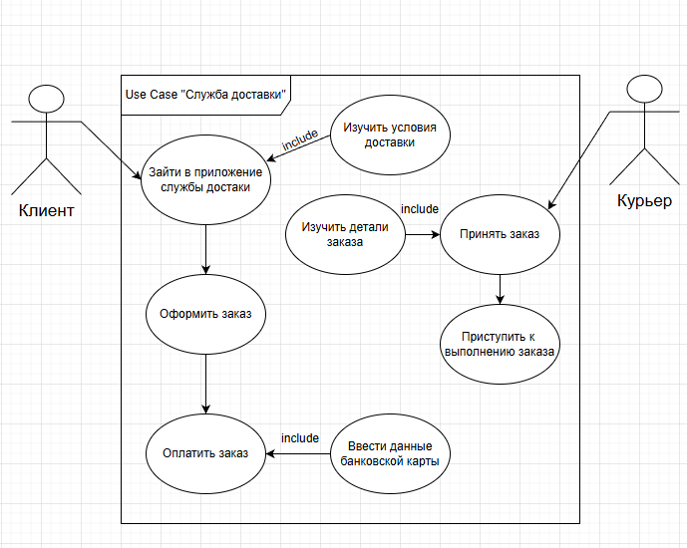
UML диаграмма вариантов использования (UseCase)

Slide 12
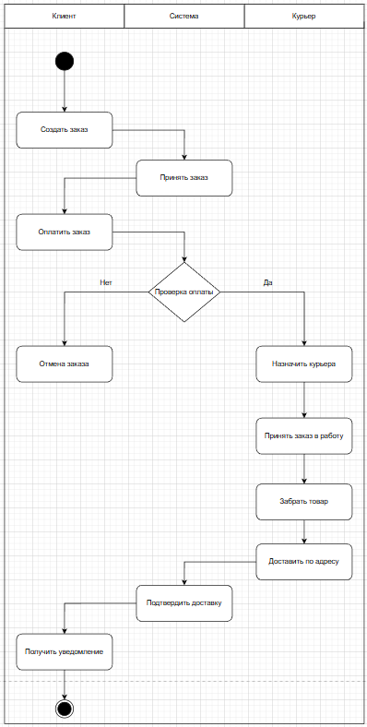
UML диаграмма деятельности (Activity)

Slide 13
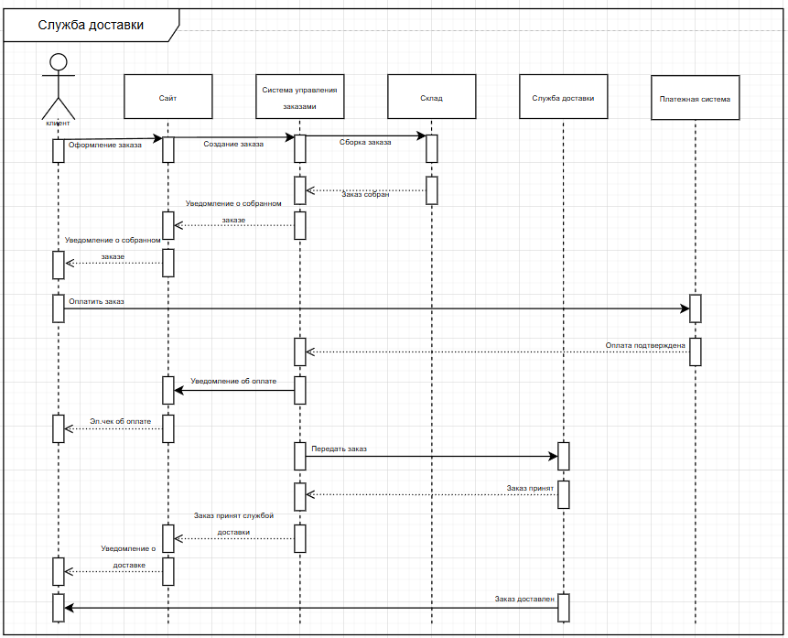
UML диаграмма последовательности (Sequence)

Slide 14
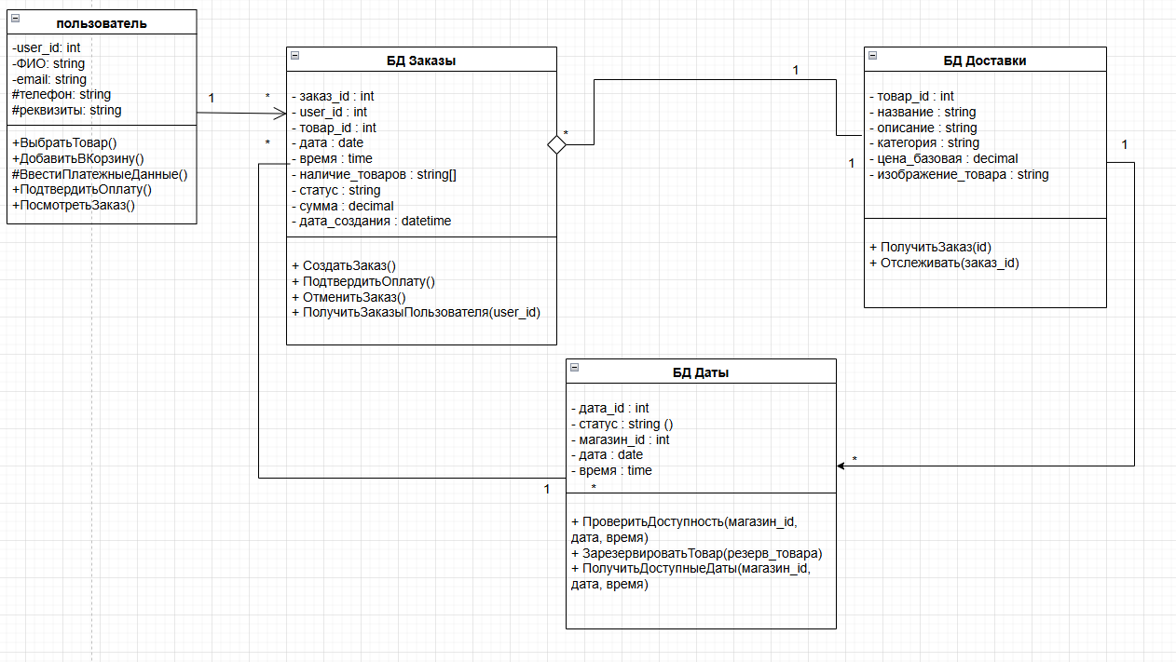
UML диаграмма классов (Class)

Slide 15
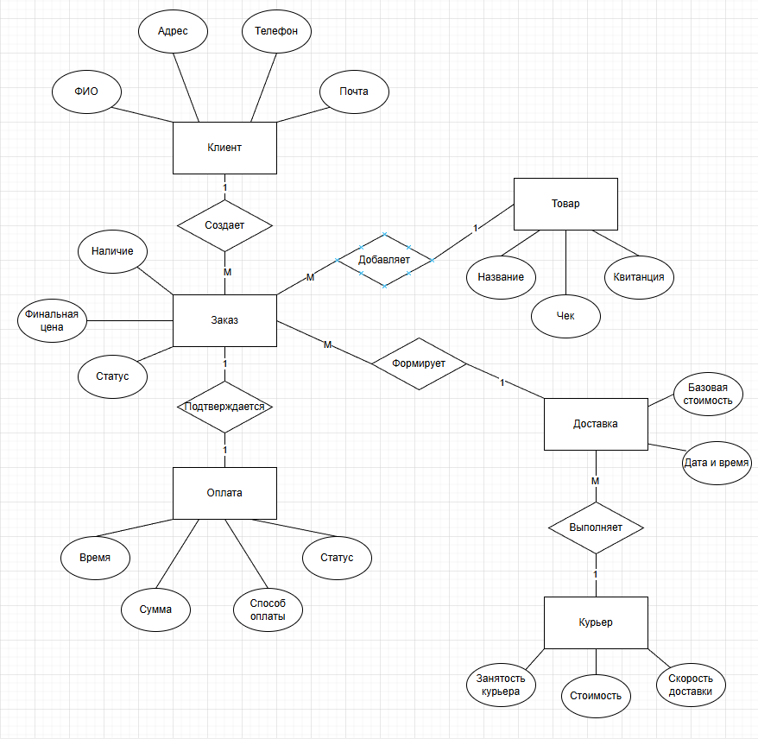
Концептуальная модель данных

Slide 16
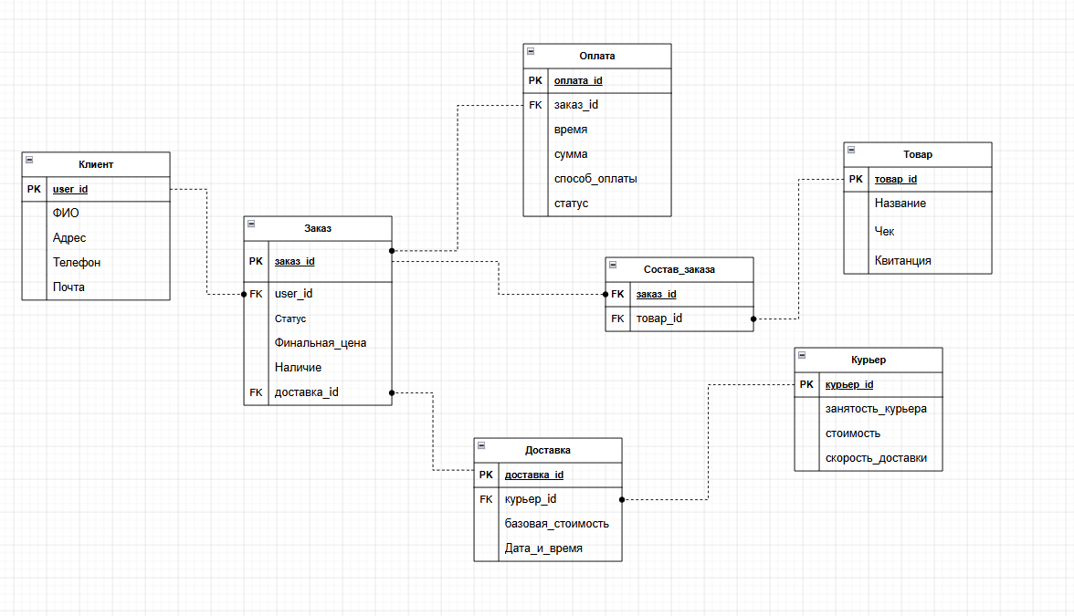
ЛОГИЧЕСКАЯ МОДЕЛЬ ДАННЫХ

Slide 17
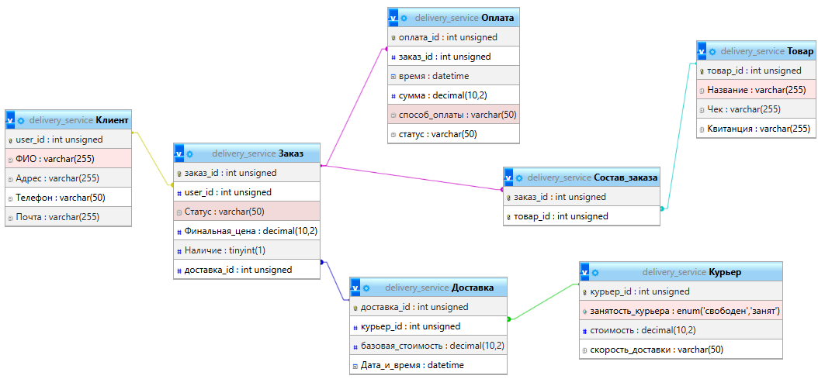
Физическая модель данных

Slide 18
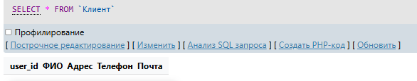
АНАЛИТИЧЕСКИЕ ЗАПРОСЫ К БАЗЕ ДАННЫХ
Вывод полного реестра клиентов

Slide 19
АНАЛИТИЧЕСКИЕ ЗАПРОСЫ К БАЗЕ ДАННЫХ
Формирование списка доставок с назначенными курьерами

Slide 20
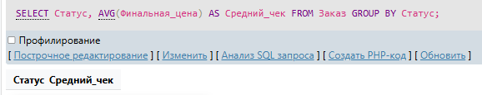
Проверочные ЗАПРОСЫ К БАЗЕ ДАННЫХ
. Расчёт средней стоимости заказа по статусам

Slide 21
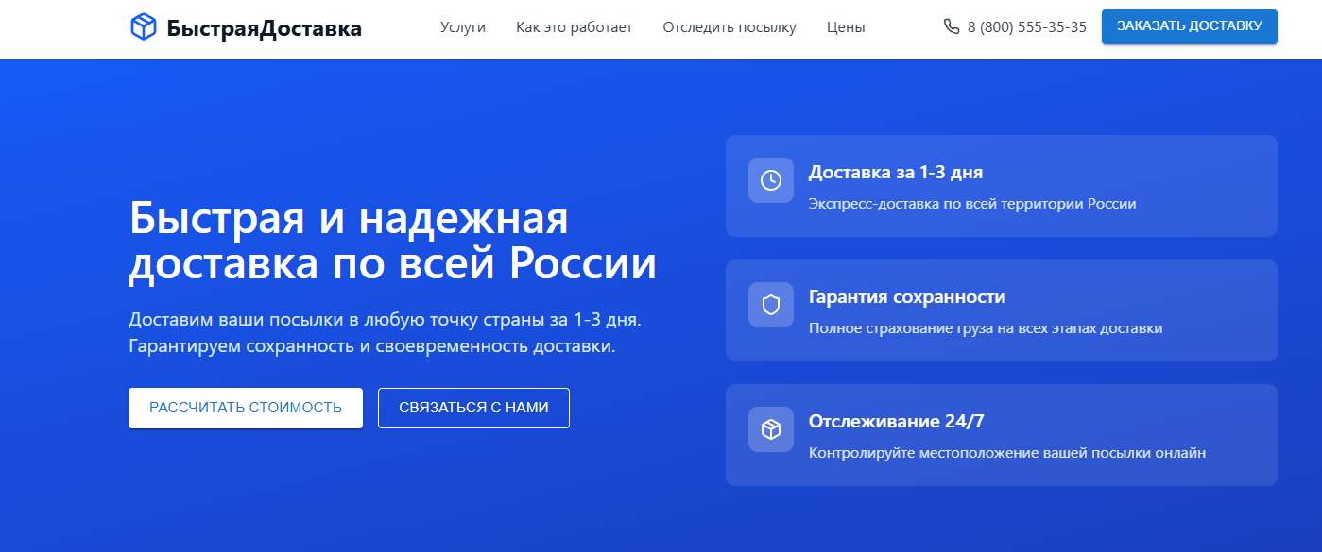
ПОЛЬЗОВАТЕЛЬСКИЙ ИНТЕРФЕЙС

Slide 22
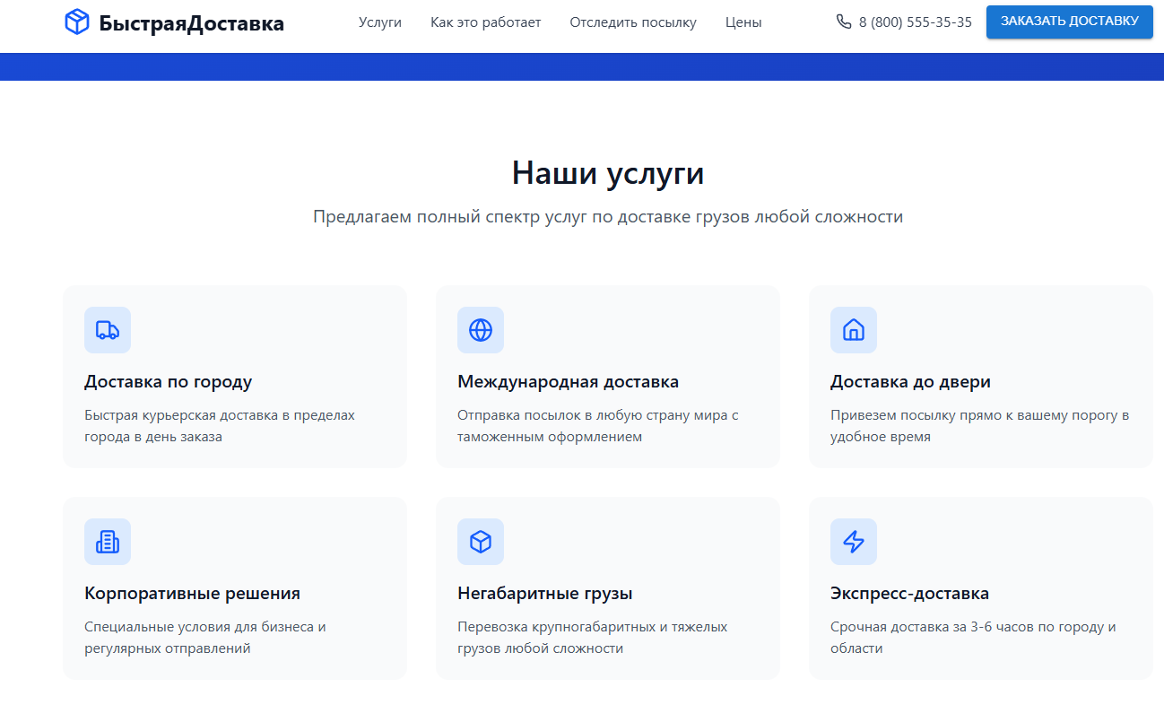
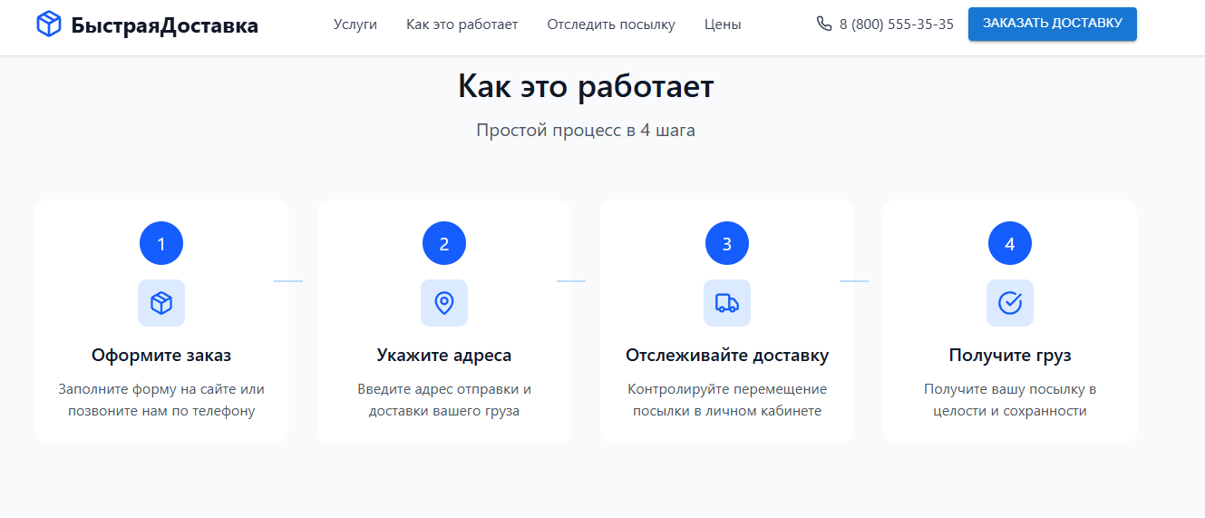
ПОЛЬЗОВАТЕЛЬСКИЙ ИНТЕРФЕЙС

Slide 23
Заключение
В заключение курсового проекта по теме «Проектирование ИС «Экспресс служба доставки» можно утверждать, что была разработана система, предоставляющая возможность управления заявками на перевозку, обработки заказов клиентов, ведения учета курьерского парка и маршрутов, генерации транспортных накладных и контроля соблюдения сроков доставки (SLA) с использованием информационной системы.
Разработка этой информационной системы представляет собой важный шаг в сфере логистических услуг и экспресс-доставки, обеспечивая удобный и доступный способ ведения учета отправлений, клиентов и курьеров, а также обеспечивает устойчивое конкурентное преимущество, снижение операционных издержек, автоматизацию бизнес-процессов маршрутизации и переход к клиентоориентированной модели обслуживания с возможностью оперативного отслеживания посылок и гарантированного соблюдения временных окон..

Slide 24
Спасибо за внимание!

